Slide 1


KHỞI ĐỘNG

Slide 2
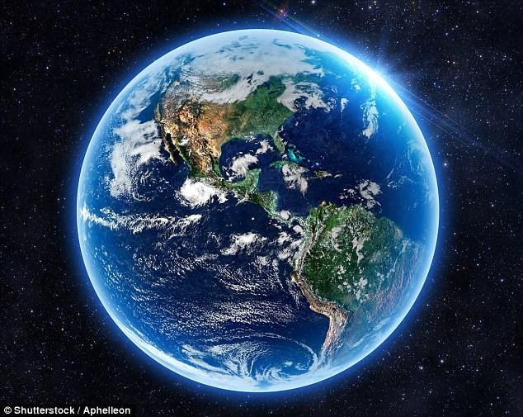


Slide 3

BÀI 9: TRÁI ĐẤT – NGÔI NHÀ CHUNG
VĂN BẢN : TRÁI ĐẤT – CÁI NÔI CỦA SỰ SỐNG
Gv: Nguyễn Thị Thu Hường
Trường THCS Hoàng Động

Slide 4
NỘI DUNG BÀI HỌC
- Tìm hiểu khái quát về Trái Đất
- Tìm hiểu vai trò của nước đối với sự sống trên Trái Đất
- Tìm hiểu Trái Đất – nơi cư ngụ của muôn loài
- Con người trên Trái Đất
- Thực trạng của Trái Đất

Slide 5
I. ĐỌC, TÌM HIỂU CHUNG
1. ĐỌC- TÓM TẮT

Slide 6
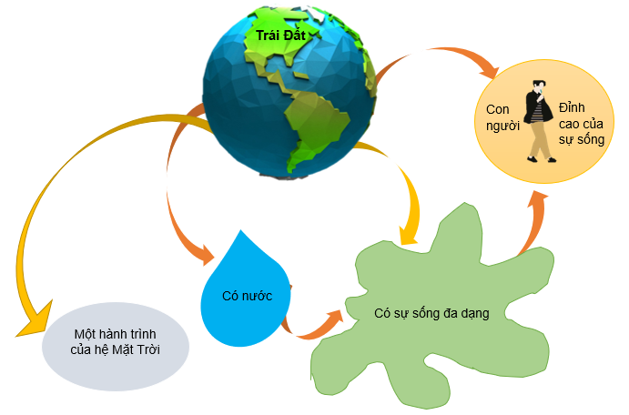
Một hành tinh của hệ Mặt Trời

Slide 7
2. TÌM HIỂU CHUNG

Slide 8
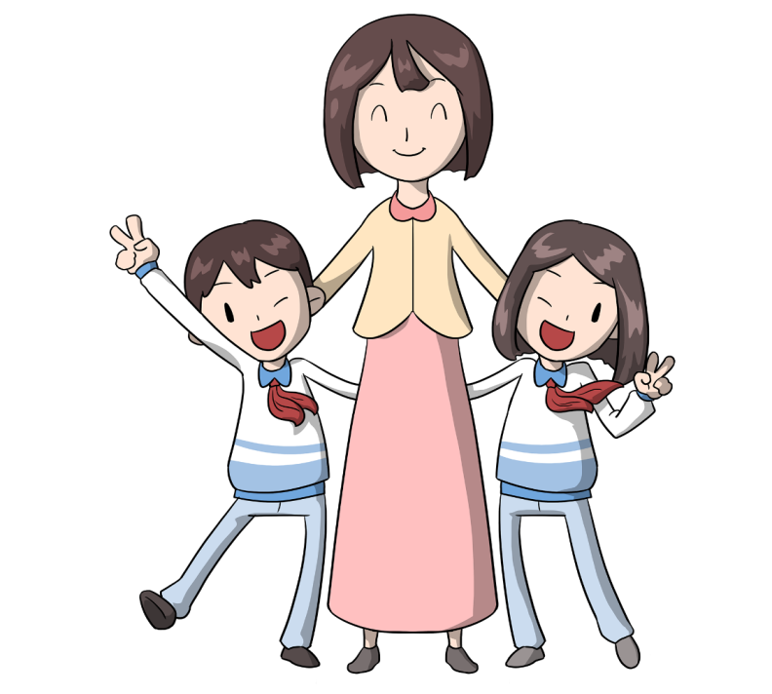
NHIỆM VỤ
- Tìm hiểu: Tác giả
- Văn bản: “Trái Đất- cái nôi của sự sống”
( xuất xứ, thể loại, phương thức biểu đạt chính, bố cục)

Slide 9
Tác giả
Hồ Thanh Trang
Tìm hiểu chung
Xuất xứ: Báo điện tử Đất Việt- Diễn đàn của Liên hiệp các Hội khoa học và Kĩ thuật Việt Nam, tháng 9/2020
Thể loại: văn bản thông tin
Mở đầu ( từ đầu... 365,25 ngày): giới thiệu về Trái Đất
Văn bản
Phương thức biểu đạt chính: thuyết minh
Thông tin chính ( tiếp theo... phát triển của sự sống trên Trái Đất): sự sống muôn màu trên Trái Đất
Bố cục: 3 phần
Kết thúc ( còn lại): thực trạng của Trái Đất

Slide 10
Sa–pô là gì?
Sa - pô: đoạn văn thường nằm giữa nhan đề và phần chính của bài báo hay văn bản thông tin, có hình thức trình bày riêng, thực hiện việc giới thiệu, tóm tắt nội dung văn bản một cách hấp dẫn để gây sự chú ý của độc giả.

Slide 11
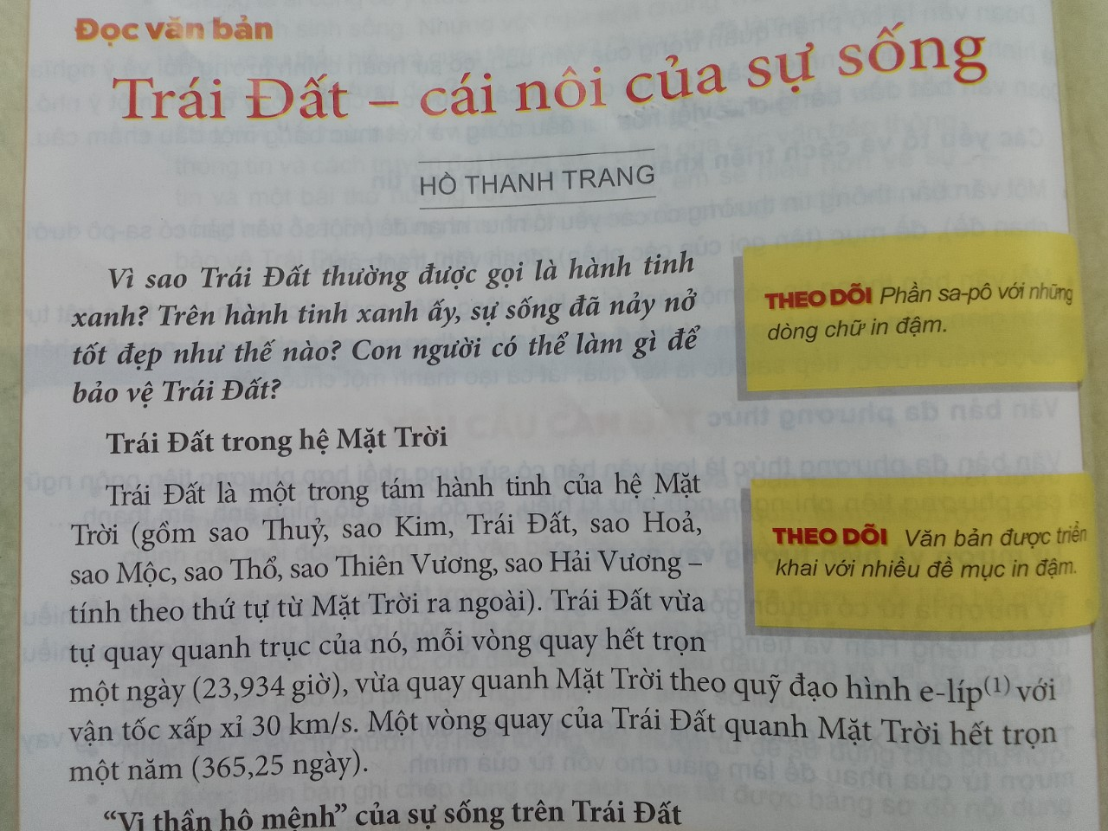
Nhan đề
Sa - pô
Đề mục

Slide 12
1. GIỚI THIỆU VỀ TRÁI ĐẤT

Slide 13
Là một trong tám hành tinh của hệ Mặt Trời
Giới thiệu về
Trái Đất
Chuyển động: vừa tự quay quanh trục của nó, vừa quay quanh Mặt Trời
Cung cấp thông tin và số liệu ngắn gọn chính xác, khoa học
Giúp người đọc hiểu sơ lược về Trái Đất

Slide 14
a. Giới thiệu về nước- “vị thần hộ mệnh” của sự sống trên Trái Đất

Slide 15
PHT SỐ 1
- Hoạt động nhóm 2 bàn
- Thời gian: 5 phút
- Hoàn thành PHT
Thông tin | Trả lời
Sự hiện diện của nước trên Trái Đất.
Vai trò của nước.
Nhận xét cách triển khai.

Slide 16
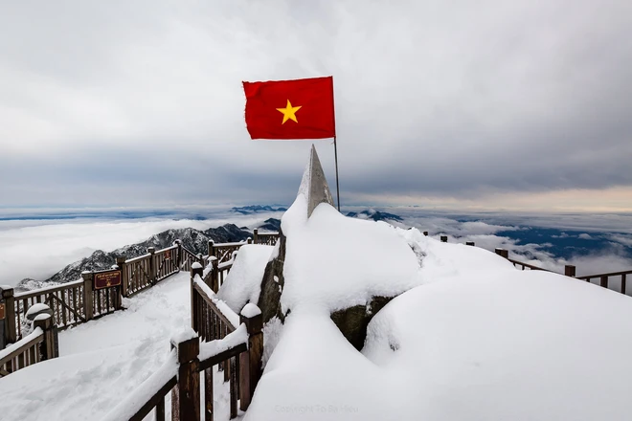
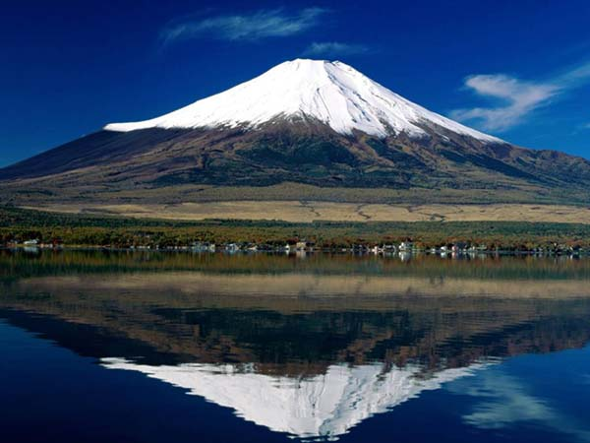
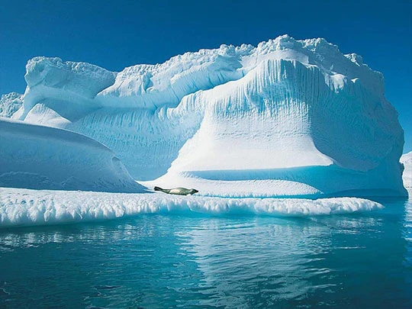
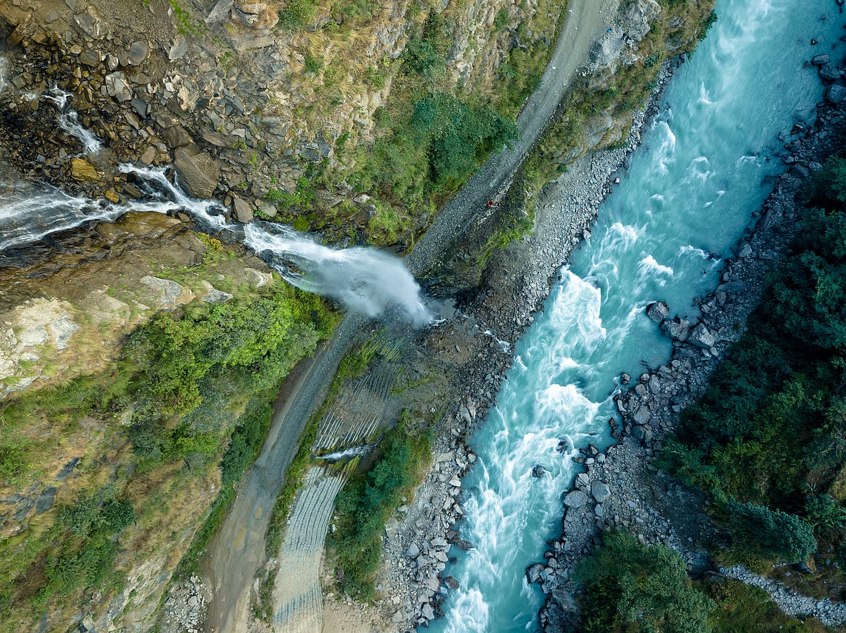
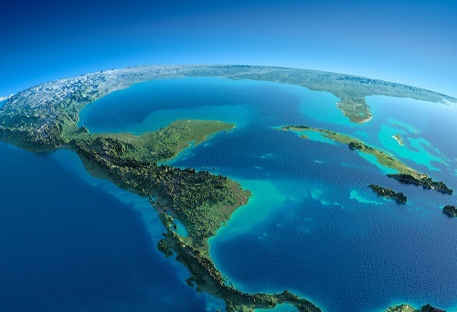
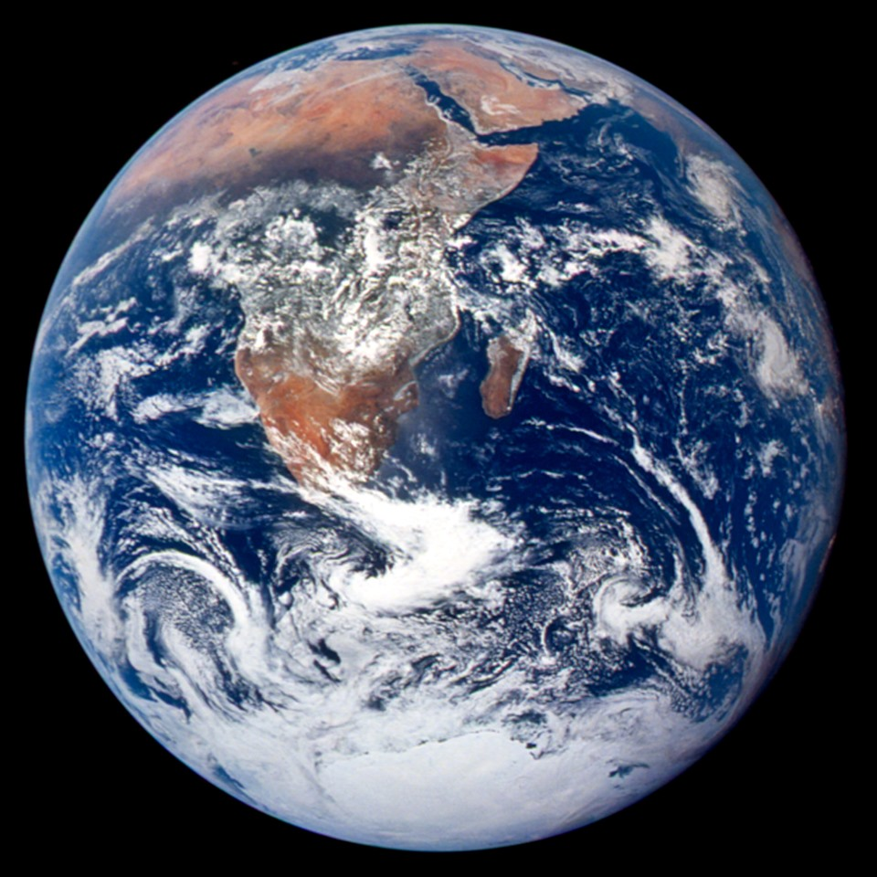

Slide 17
PHT SỐ 1
Thông tin | Trả lời
Sự hiện diện của nước trên Trái Đất | Nước bao phủ gần 3/4 bề mặt Trái Đất. Trong lòng các đại dương. Đông cứng thành những khối băng khổng lồ ( 2 cực Trái Đất, trên đỉnh núi cao) Trên các hệ thống sông ngòi khắp lục địa.
Vai trò của nước | - Tạo ra sự sống : + Thúc đẩy quá trình tiến hóa của các vật chất sống. + Tạo ra sự phát triển phong phú đa dạng của sự sống. - Cho Trái Đất vẻ đẹp lộng lẫy.
Nhận xét cách triển khai | - Trình bày ngắn gọn, rõ ràng; triển khai theo quan hệ nhân quả.

Slide 18
b. Trái Đất - nơi cư ngụ của muôn loài

Slide 19



Sự kì diệu của sự sống trên Trái Đất.
Có loài chỉ có thể quan sát bằng kính hiển vi; có loài lại có kích thước khổng lồ
Có loài sống dưới nước, có loài sống trên cạn, trên không.
Có động vật và thực vật hoang dã lại có hoa cỏ trong vườn, gia súc, gia cầm...

Slide 20
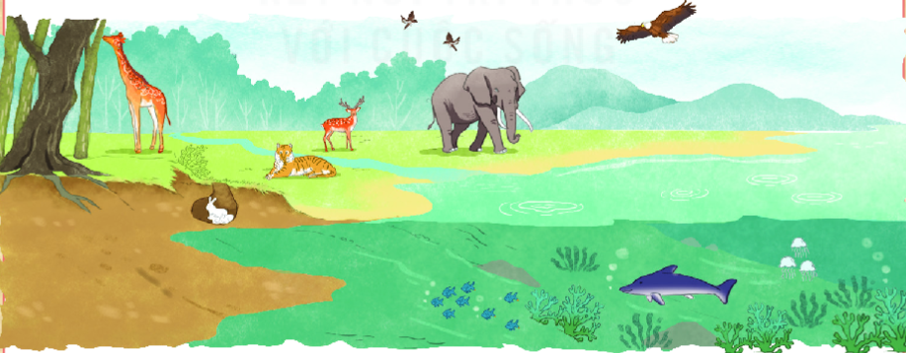
Hình dung bao quát về không gian tồn tại của vạn vật trên Trái Đất.

Slide 21


LUYỆN TẬP

Slide 22
LUẬT CHƠI
- Vòng quay may mắn quay ngẫu nhiên để chọn HS tham gia trò chơi.
Cô có 5 câu hỏi. Các e chọn 1 câu hỏi và trả lời. Nếu trả lời đúng sẽ nhận được một phần quà. Nếu trả lời sai cơ hội sẽ nhường lại cho HS khác.

Slide 23


VÒNG QUAY
MAY MẮN
TRÚC
TRANG
VIỆT
THẢO
QUYẾT
HÀ VY
YẾN NHI
MINH ANH
HẢI NGUYÊN
KHÁNH VY
1
2
3
ĐỨC NGỌC
HẠ BĂNG
BẢO NAM
KHÁNH DUY
HOÀNG MINH
ĐĂNG DƯƠNG
4
5
KHÁNH LY
NHƯ YẾN
THẢO LY
QUANG HẢI
LƯỢNG
HẢI YẾN
HẢI LONG
GIA HUY
BẢO LONG
THIÊN TÚ
NGỌC LINH
ANH KIỆT
TÙNG LÂM

Slide 24








Câu 1: Theo văn bản Trái Đất – cái nôi của sự sống, Trái Đất nằm trong...
A. hệ Mặt Trời
B. dải Ngân Hà.
C. tự nhiên.
D. vũ trụ.
QUAY VỀ

Slide 25


Câu 2: Văn bản Trái Đất – cái nôi của sự sống thuộc thể loại nào?
A. Tiểu thuyết
B. Văn bản nghị luận.
C. Truyện ngắn.
D. Văn bản thông tin
QUAY VỀ

Slide 26

Câu 3: Đâu là phương thức biểu đạt chính của văn bản Văn bản Trái Đất – cái nôi của sự sống?
A. Tự sự
B. Thuyết minh
C. Miêu tả
D. Nghị luận
QUAY VỀ

Slide 27
Câu 3: Đâu là phương thức biểu đạt chính của văn bản Văn bản “Trái Đất – cái nôi của sự sống”?
A. Tự sự
B. Thuyết minh
C. Miêu tả
D. Nghị luận
QUAY VỀ

Slide 28
Câu 4: Theo văn bản “Trái Đất – cái nôi của sự sống”, tác giả đã khẳng định Trái Đất là nơi duy nhất có sự sống. Đúng hay sai?
A. Sai.
B. Đúng.
QUAY VỀ

Slide 29
Câu 5: “Trái Đất- cái nôi của sự sống” là một văn bản thông tin vì có...
A. Luận điểm, luận cứ, lí lẽ, dẫn chứng, ….
C. Nhan đề, sa-pô, đề mục, đoạn văn, tranh ảnh,….
B. Từ ngữ bộc lộ tình cảm, cảm xúc, …
D. Nhân vật, sự việc, tình huống, cốt truyện,..
QUAY VỀ

Slide 30

VẬN DỤNG
Em hãy viết đoạn văn (5-7 câu) với chủ đề: Để hành tinh xanh mãi xanh ( HS thực hiện ở nhà)

Slide 31
HƯỚNG DẪN VỀ NHÀ
Nắm vững thông tin chung về văn bản.
Hoàn thành viết đoạn văn.
Chuẩn bị phần còn lại của bài học:
+ Nhóm 1,2 tìm hiểu: con người trên Trái Đất.
+ Nhóm 3,4 tìm hiểu: thực trạng của Trái Đất.

